Slide 1
«Изотерапия как средство развития эмоционального состояния дошкольника»
Муниципальное бюджетное дошкольное образовательное учреждение
Детский сад «Росинка»
Курагино, 2023 г.
Курагино, 2023 г.

Slide 2
Цели:
1.Развивать эмоциональную сферу детей дошкольного возраста, способствовать выходу внутренней некомфортности и сильным эмоциям через различные методы изо-терапии (рисунок, игру, сказку, музыку);
2.Улучшить психическое развитие детей как одной из составляющих здоровья через раскрытие творческого потенциала ребенка;
Создать условия для гармонизации личности ребенка;
4.Расширить возможности социальной адаптации посредством художественной деятельности.

Slide 3
Актуальность: Изотерапия является универсальной технологией, которую можно использовать как для отдельной работы с проблемными детьми, так и для совместного детского и детско-родительского творчества.
В основе изотворчества лежит особая «сигнальная цветовая система», когда с помощью цвета ребенок сигнализирует о своем эмоциональном состоянии.

Slide 5
Изо-терапия, с одной стороны, выступает как метод художественной рефлексии, она позволяет: обогатить и развить внутренний мир ребенка.
С другой стороны, это технология, позволяющая раскрыть художественные способности ребенка. Она отлично развивает мелкую моторику.
С третьей стороны - это метод психокоррекции, с помощью которого можно корректировать эмоциональное состояние ребёнка и помогать решать его внутренние психические проблемы.

Slide 6
Этапы работы:
1.Теоретический (сентябрь-октябрь).
- Изучение литературы.
- Составление перспективного плана работы.
- Подбор дидактического материала и игр.
- Беседа с родителями по выявлению знаний о изо-терапии.
- Диагностика детей.

Slide 7
2.Практический (ноябрь - апрель).
- Создание дидактических игр и пособий.
- Знакомство детей с дидактическим материалом и играми;
- Проведение дидактических игр и игр-занятий.
- Проведение консультаций для родителей
- Беседы.
- Составление картотеки игр по изо-терапии.
- Консультации на стенде информации.

Slide 8
3.Заключительный (май).
- Итоговая диагностика детей;
- Выступление на итоговом родительском собрании «Изо-терапия в детском саду и дома».

Slide 9
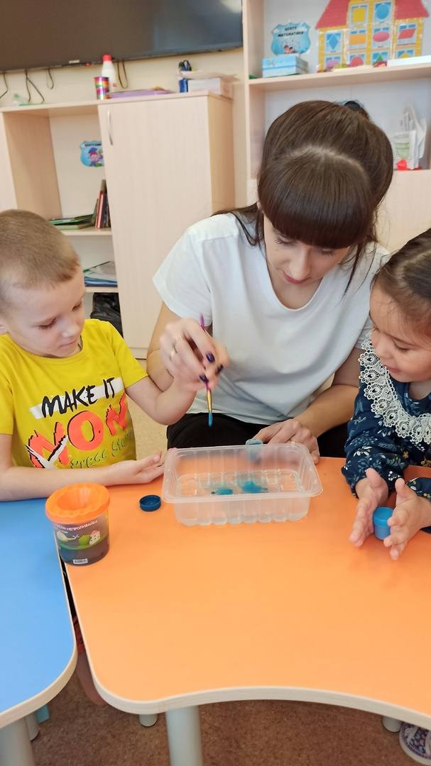
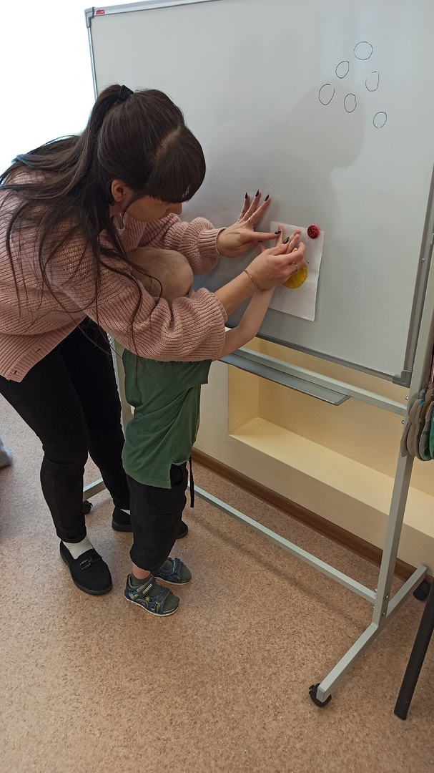

Slide 10
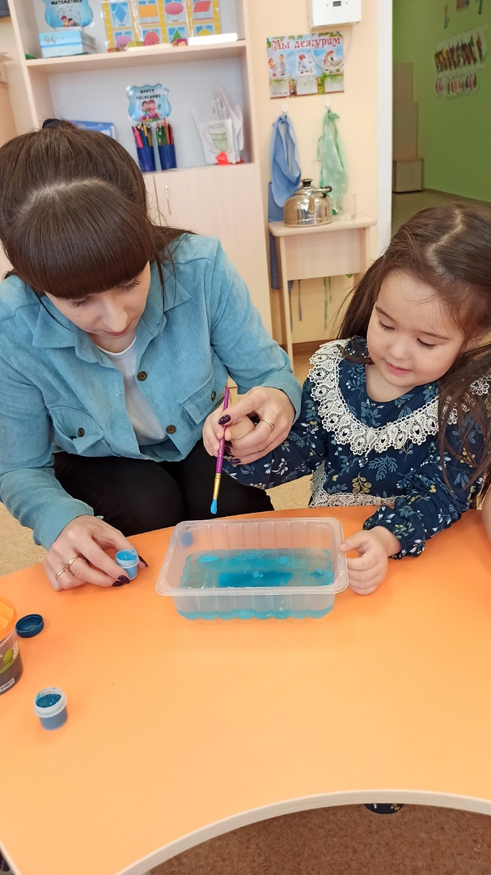
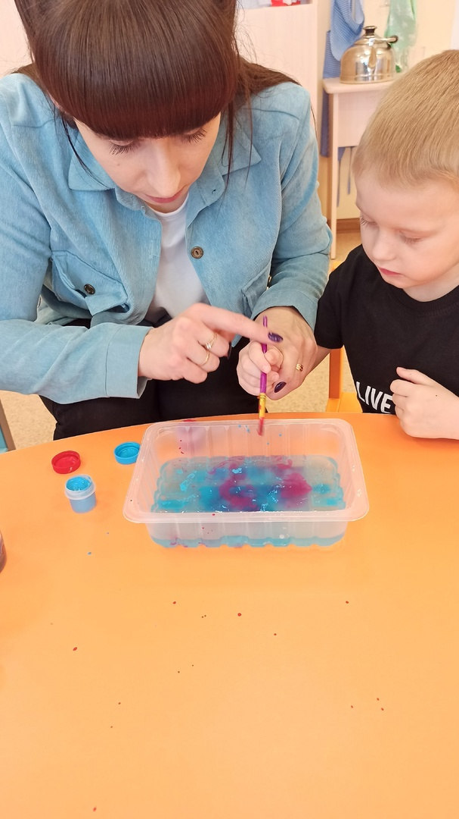

Slide 11
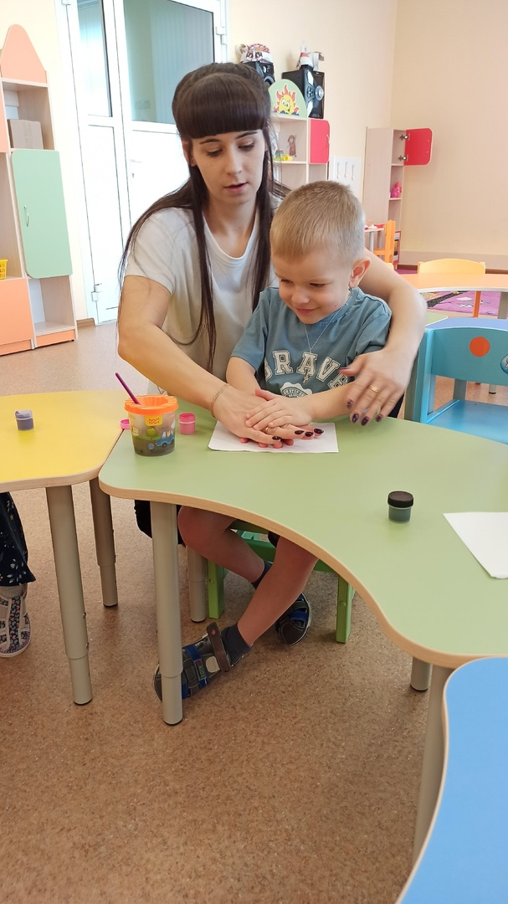
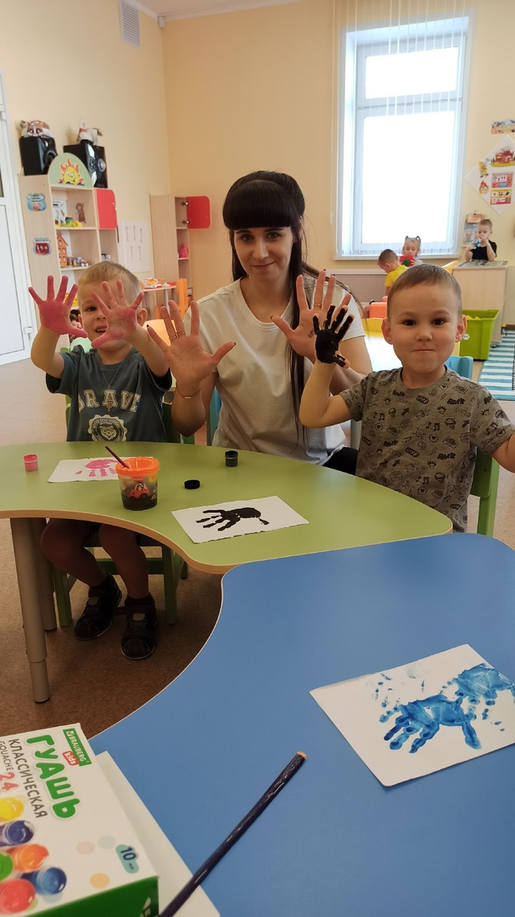

Slide 12
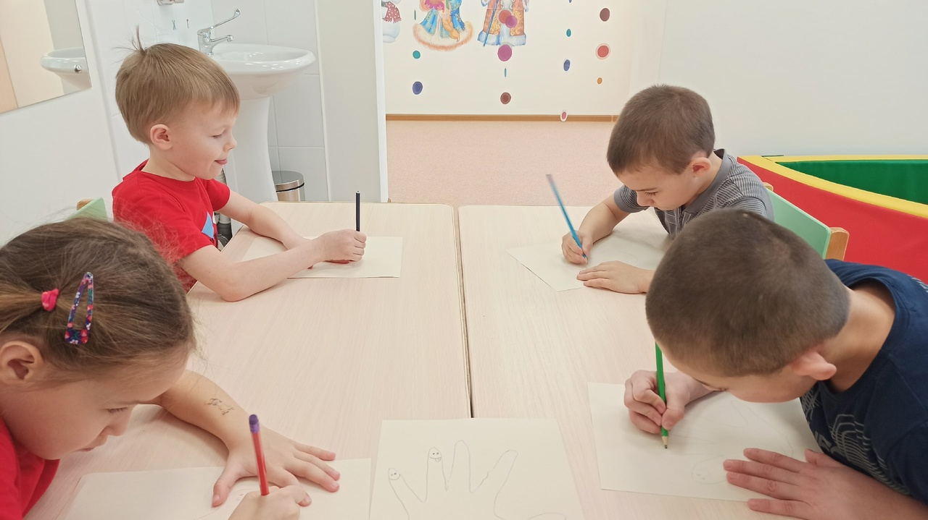

Slide 13
